Slide 1
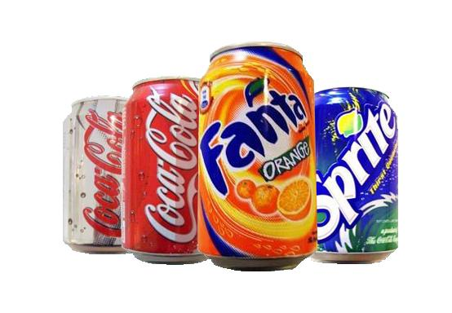
Hoofdletters en leestekens
Pak je grote schrift en schrijf de volgende tekst over.
Gebruik hoofdletters en leestekens

Slide 2
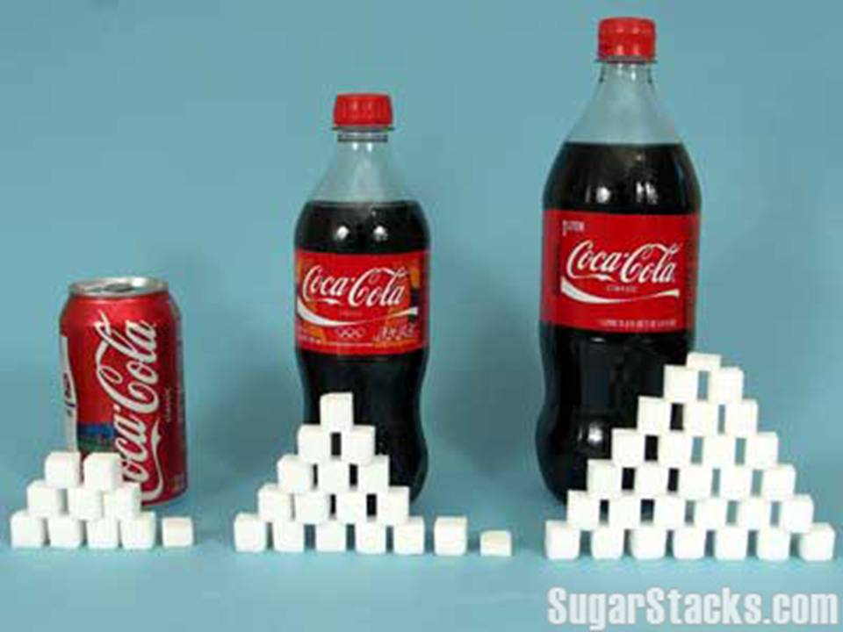
verbod op frisdrank op school
amsterdam, 24 juni 2016 het voedingscentrum roept op tot een verbod op verkoop van frisdrank op scholen 1 op de 7 kinderen in nederland is te dik ‘s morgens bij het ontbijt drinken veel kinderen coca cola of limonade mevrouw van veen heeft onderzoek gedaan naar de consumptie van zoete drankjes van veen wil scholen advies geven over de verkoop van fanta en andere frisdranken mensen moeten zich bewust worden van de gevaren van suiker op de gezondheid wat vind jij van dit advies

Slide 3
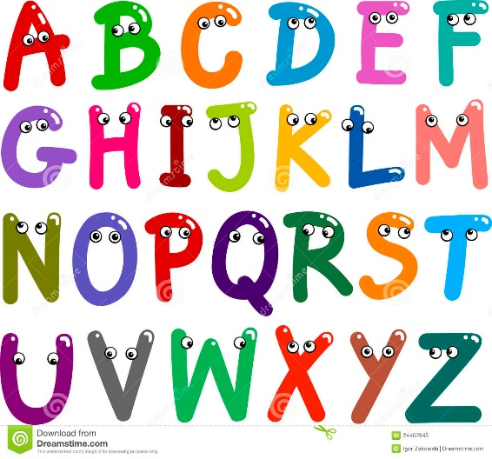
Verbod op frisdrank op school
Amsterdam, 24 juni 2016. Het Voedingscentrum roept op tot een verbod op verkoop van frisdrank op scholen. 1 op de 7 kinderen in Nederland is te dik. ‘s Morgens bij het ontbijt drinken veel kinderen Coca Cola of limonade. Mevrouw van Veen heeft onderzoek gedaan naar de consumptie van zoete drankjes. Van Veen wil scholen advies geven over de verkoop van Fanta en andere frisdranken. Mensen moeten zich bewust worden van de gevaren van suiker voor de gezondheid. Wat vind jij van dit advies?

